Slide 1

Ağrı Fizyolojisi
Süleyman Emre KOCACAN

Slide 2
TANIM
Ağrı: Gerçek veya potansiyel doku hasarına eşlik eden nahoş fakat koruyucu bir duyu ve emosyonel deneyimdir.
Analjezi: Normalde ağrılı olan uyarana karşı ağrı hissetmeme
Anestezi: Bütün duyu çeşitlerini hissetmeme
Hiperaljezi: Ağrı eşiğinin düşmesiyle birlikte ağrılı uyaranlara karşı ağrı duyusunun artması
Allodinia: Normalde ağrı oluşturmayan uyaranın ağrı oluşturması

Slide 3
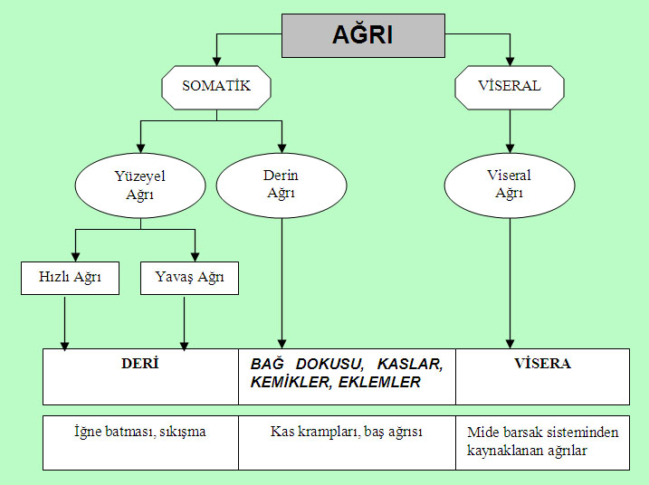

Slide 4
Fizyolojik ağrı (Nosiseptif ağrı):
    Nosiseptif ağrı, mekanik, termal veya kimyasal uyarılar sonucu nosiseptörlerin aktivasyonu ile olan ağrıdır. Geçici-kısa sürelidir.
    Doku hasarı , inflamasyon yok
    Nöropatik ağrı: Nöron hasarı
  - Sinir hasarını takiben uzun süre devam eder
  - Hiperaljezi veya allodinia görülür.
  - Koruyucu özelliği yok. Santral ağrı

Slide 5
Nosiseptörler
Primer aferentlerin serbest uçlarıdır.
Normalde uyarılma eşikleri oldukça yüksektir.
Tekrarlayan uyaranlar verildiğinde eşik düşer

Slide 6
Nosiseptörler
Mekanik: Güçlü basınç uyaranına yanıt verirler. Akut, keskin, batıcı bir ağrı bilgisi iletirler. Sinyal, omuriliğe hızlı, myelinli Aδ(Delta) lifleri ile taşınır(6-30 m/sn).
Termal: Deri sıcaklığının çok artması (>45°C) veya çok düşmesi (<5°C) ile etkin hale geçerler. Akut, keskin, batıcı bir ağrı bilgisi iletirler. Sinyal, omuriliğe hızlı, myelinli Aδ(Delta) lifleri ile taşınır(6-30 m/sn).
Kimyasal: Bradikinin, histamin, asitler ve tahriş edici dış etkenlere yanıt verirler. Özellikle, doku zedelenmelerinden sonra ortaya çıkan yavaş, ızdırap verici ağrı. Sinyal, omuriliğe yavaş, myelinsiz C tipi liflerle taşınır(0,5-2 m/sn).
Polimodal: Mekanik, termal ve kimyasal uyaranların birleşimlerine yanıt verirler. Sinyal, omuriliğe yavaş, myelinsiz C tipi liflerle taşınır(0,5-2 m/sn).

Slide 7
İleti
Ağrı duyusu iki farklı aferent lif tarafından taşınır:
A Delta
C
  C lifleri
  A-delta liflerinin cevabını takviye eder.
  Kimyasal, termal ve mekanik uyaranlarla uyarılır
  Anesteziden ilk etkilenen liflerdir.
  A-delta lifleri
  Ani, hızlı-batıcı ağrıyı
  Şiddetli mekanik ve termal uyaranlara cevap oluşturur.

Slide 8
Ağrı Oluşturan Aracı Maddeler
Histamin, Bradikinin, Serotonin
Asetilkolin
ATP
Potasyum, hidrojen iyonları
P Maddesi, Kalsitonin geniyle ilgili peptit(CRGP), VİP, CCK
Glutamat, aspartat
Prostaglandinler ve lökotrienler
İnterlökinler

Slide 9
Ağrıyı azaltan maddeler
Endojen opioitler (enkefalinler, dimorfinler, beta endorfinler)
Somatostatin
Norepinefrin (Alfa 2 adrenerjik Reseptör)
GABA
Nörotensin
Endokanabinoitler (CB1).

Slide 10
Periferal Sensitizasyon
Nosiseptörler inflamasyona sebep olan aşağıdaki kimyasallara maruz kaldığında görülür:
P maddesi,hidrojen iyonları, histamin, bradikinin, potasyum, sitokinler, serotonin, nitrik oksit
Bütün bu aracılar birlikte etki ederek hem A-delta hem de C liflerinde deşarj eşiğini düşürüp ağrıya (periferde sensitizasyona) neden olurlar.
Örnek: Güneş yanığı sonrası allodinia görülmesi

Slide 11
Santral Sensitizasyon
Arka boynuzdaki nöronların uyarılabilirliğinin artması. Sonuçta normal uyaranlar bile ağrı oluşturur (Allodinia).
Periferal sensitizasyonun sonucudur.
Arka boynuz nöronlarının reseptif alanları genişler
  Arka boynuzda sinapsların etkinliği artar
  Yeni sinapslar oluşabilir.

Slide 12
Doku hasarı Prostaglandin ve bradikinin salgılatır.
Bunlar Nosiseptörü aktifler.
Nosiseptörden PM ve kalsitonin geniyle ilgili peptit (CGRP) salınır.
PM mast hücresinden histamin salgılatır.
Histamin nosiseptörleri uyarır .

Slide 13
YANSIYAN AĞRI
Arka Boynuz V. Tabaka nöronları hem deri hem de viseradan giriş alır. Deri girişi dominant
  Nosiseptif primer aferentin bir dalı deriyi, diğer dalı iç organı innerve edebilir

Slide 14
Yansıyan Ağrı
ORGAN :YANSIMA ALANI
Beyin zarları : Baş ve boynun arkası
Kalp : Sol kol, göğüs, boyun
Trakea : Sternumun altı
Diyafram : Omuz başı
Özofagus : Sternumun altı
Mide-duodenum : Üst karın
İnce barsak, Pankreas : Göbek çevresi
Kalın barsak, mesane : Alt abdomen

Slide 15
Kapı Kontrol Teorisi
A-beta lifleri arka boynuzdaki inhibitör bir ara nöronu uyarıp ikinci nöronlarda inhibisyona yol açarak C liflerinin etkisini azaltırlar.

Slide 16
İnici Sistemin Düzenleyici Etkisi
İnici inhibitör sistemler:
Serotonin, NE (en önemliler), GABA, glisin, dopamin, ve endojen opioidler.
Antidepresanlar NE ve serotonin geri alınımını inhibe ederek analjezik etki

Slide 17
İnici sistemleri etkileyen faktörler
İnici inhibisyonu azaltanlar
Anksiete
Psikolojik stres yapıcılar
Depresyon
İnici inhibisyonu artıranlar
Uyaranlar
Psikolojik destek
müzikle tedavi, v.s.

Slide 18
Analjezik Maddeler
Opioidler
Lokal Anestetikler
Non Steroid Anti İnflamatuar maddeler
Alfa 2 adrenerjik agonistler
NMDA Antagonistleri

Slide 19
Opioid Reseptörleri
Reseptör Sınıfları:
    μ, κ, δ
      Omurilikte A-delta ve C uçlarında daha çok μ ve δ reseptörleri var. Transmitter salgısını azaltırlar

Slide 20
Mu Reseptörü
Mu (morfin ve enkefaline daha duyarlı)
  Supraspinal, spinal ve periferal analjezi
  Solunum depresyonu
  Öfori/Sedasyon
  Bağımlılık
  Bradikardi (kalp vurum sayısının azalması)
  Antagonisti: Nalokson

Slide 21
Kappa ve Sigma
Kappa (dinorfine daha duyarlı)
  Spinal analjezi
  Sedasyon
  Solunum depresyonu
Sigma
  Disfori / halüsinasyon
  Hipertoni
  Solunumun uyarılması
  Taşikardi

Slide 22
Opioidlerin Etki Mekanizmaları
Opioidler primer duyu ve arka boynuz nöronlarında;
1- Kalsiyum girişini azaltarak,
  2- Arka boynuz projeksiyon nöronlarında potasyum iletkenliğini artırarak hiperpolarizasyona ve analjeziye sebep olurlar.

Slide 23
AĞRI
Ağrının var bin bir şekli,
Biri diğerine ekli.
İnsanoğlu hep dert yüklü,
İşimiz çekmektir bugün.
* * *
Bazen başta bazen dişte,
Bazen dışta bazen içte,
Bir muamma var bu işte
Gayemiz çözmektir bugün.
* * *
Ağrıdan çekilir aman,
Biri var hepsinden yaman.
Bu konu engin bir umman
İşimiz yüzmektir bugün.
* * *
Yansa da hastanın bağrı,
Allah' ın nimeti ağrı,
Çünkü o hekime çağrı
İş ilaç bulmaktır o gün.
24 Aralık 1985
Prof. Dr. Cafer MARANGOZ
Ondokuz Mayıs Üniversitesi, Tıp Fakültesi
Fizyoloji Anabilim Dalı Öğretim Üyesi
SAMSUN

Slide 24
TEŞEKKÜRLER

